Slide 1




OLAT an der Uni Frankfurt:
Chancen und Risiken
Mirko Pohland · Sven Köppel
Eröffnungsvortrag von Physik Online
Megadigitale 1. Netzwerktreff SS 2011
Di 12.04.2011, 16-18 Uhr
Physik 02.201b, Max-von-Laue-Str. 1

Slide 2
Was ist
Physik
Online?

Slide 3
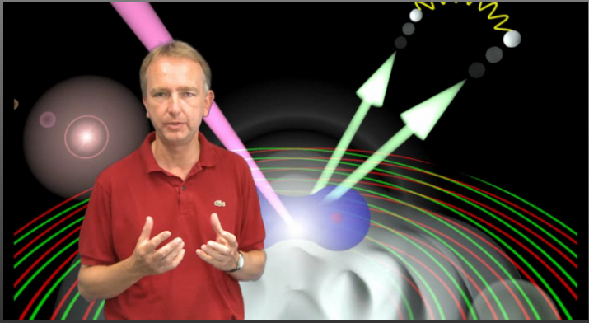
PodcastWiki Physik
Lehrmaterialien
Großes Magazin
Offene eLearning-Materialien

Slide 4


Slide 5

Physik Online auf OLAT-Basis?
  QIS-Integration
  Nur eine Plattform für viele Fächer
  Technische Wartung durch HRZ
  Kompromisse nötig
    Design
    Technik
    Benutzerfreiheiten

Slide 6
OLAT-Migration:
Synergieeffekte oder Abhängigkeitsgrab?
Mirko Pohland
pohland@stud.uni-frankfurt.de
Sven Köppel
sk@stud.uni-frankfurt.de
Eröffnungsvortrag von Physik Online
Megadigitale 1. Netzwerktreff SS 2011
Di 12.04.2011, 16-18 Uhr
Physik 02.201b, Max-von-Laue-Str. 1

